Slide 1
Oficina Coordinadora de Riesgos Asegurados
^{24 años}

Slide 2
Quienes Somos
La Oficina Coordinadora de Riesgos Asegurados, (OCRA) nace en 1994, como una respuesta del Sector Asegurador ante la necesidad de contar con una empresa que coordinara las acciones relativas a la: localización, identificación y recuperación de vehículos robados a efecto de reducir pérdidas en su patrimonio. Ha ido aumentando sus funciones sobre todo en los rubros de prevención del delito, servicios confiables de informática, cursos de capacitación pericial en materia de identificación vehicular y apoyos a las autoridades de Procuración de Justicia y Seguridad Pública tanto nacional como estatal y municipal, Defensa Nacional y Secretaria de Marina.
Actualmente brindamos servicios a 24 compañías de seguros que manejan el ramo de vehículos de 25 y a todas las Procuradurías de Justicia en todo el territorio nacional, Procuraduría General de la República, Interpol y a sus agregadurías en el extranjero. Así mismo colaboramos y mantenemos estrechas relaciones con las autoridades federales, estatales y municipales de Seguridad Pública, así como las mencionadas con anterioridad.
Compartimos información valiosa con diferentes autoridades de paises de Centro y Sudamérica, Estados Unidos y Canadá, con el North American Export Committee, la National Insurance Crime Bureau de los E.U.A. y el Insurance Bureau de Canadá para el logro de nuestros objetivos, así como con las diferentes autoridades policiales en éstos y a través de Interpol con los demás paises que conforman nuestro mundo.

Slide 3
Nuestras Oficinas
Oficina Central Ciudad de México
Oficinas en la República Monterrey Ciudad Victoria
Guadalajara Chihuahua
Culiacán Saltillo
Tijuana Morelia
Querétaro Aguascalientes
Cuernavaca San Luis Potosí
Mérida Chilpancingo
Oaxaca Tuxtla Gutiérrez
Colima Xalapa
Puebla Veracruz
Oficinas en el Extranjero San Antonio, Texas
Los Angeles, California
Guatemala
Bogotá, Colombia

Slide 4
Empresas Asociadas
Chubb Seguros.
Ana Compañía de Seguros, S.A
Seguros El Potosí, S.A.
El Aguila Cia de Seguros, S.A.
General de Seguros, S.A.
Grupo Nacional Provincial, S.A.
La Latinoamericana, S.A.
Mapfre, S.A.
Qualitas Cia de Seguros, S.A.
Seguros V por Mas
HSBC Seguros Gpo Fin.
Sura Seguros
Seguros Atlas, S.A.
Seguros Banamex, S.A.
Seguros Banorte Generali
Seguros BBVA Bancomer, S.A.
HDI Seguros, S.A.
Axa Seguros, S.A.
Seguros Afirme, S.A..
Zurich Cia de Seguros
Seguros Patrimonial
AIG Seguros
Primero Seguros
Seguros Azteca

Slide 5
CORRALONES OCRA
En coordinación con el Jefe de Gobierno de la Ciudad de México, y los diferentes Gobernadores de los Estados de la República, OCRA tiene acuerdos firmados, donde se crean Gerencias Especializadas sobre el robo de vehículos, y en donde OCRA participa con la construcción; así como el equipamiento de dichos depósitos vehiculares.
CORRALONES DE OCRA EN LA REPUBLICA MEXICANA
Ciudad de México
1.- Cabeza de Juárez
Estado de México
2.- OCRA Amecameca.
3.- OCRA-Atizapan
4.-OCRA-Nezahualcoyotl
.5.-OCRA-Ecatepec.
6.-OCRA-Toluca.
7.- Campeche, Campeche
8.-Cuernacava, Morelos
9.-CVDI Guadalajara, Jalisco.
10.- Monterrey, Nuevo León.
11.-Morelia, Michoacán
12.-Querétaro, Querétaro
13.-Puebla, Puebla
14.-Cd. Victoria, Tamaulipas
15.-Ciudad Juárez, Chihuahua
16.- Saltillo, Coahuila

Slide 6
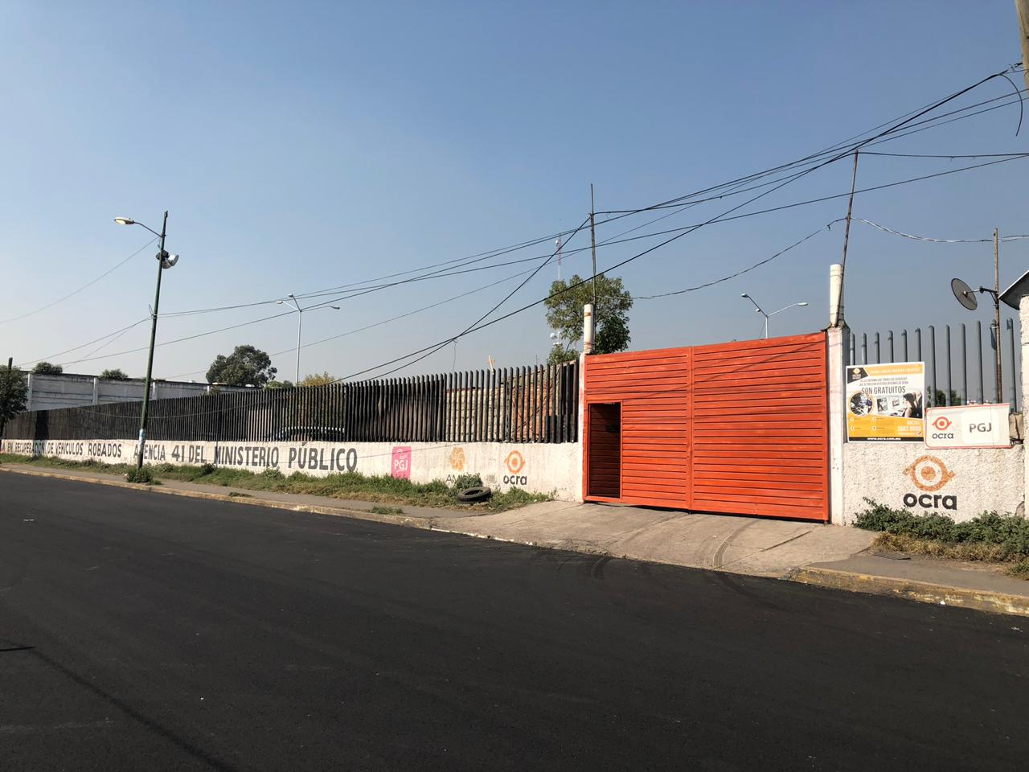
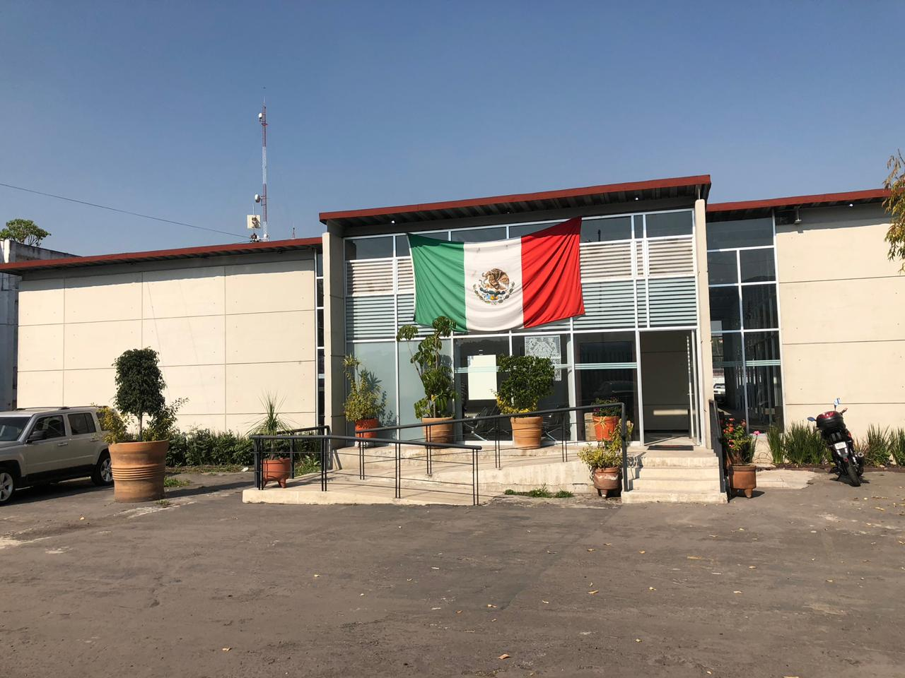
CABEZA DE JUAREZ (CDMX)

Slide 7
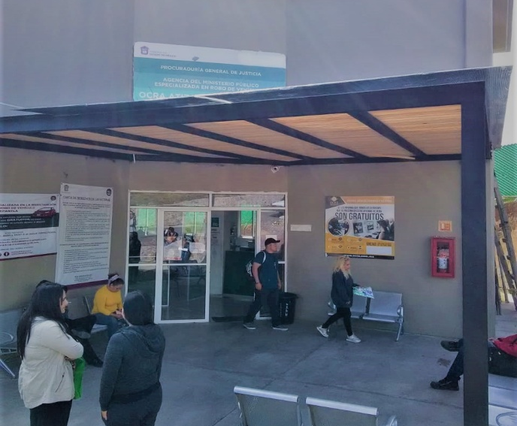
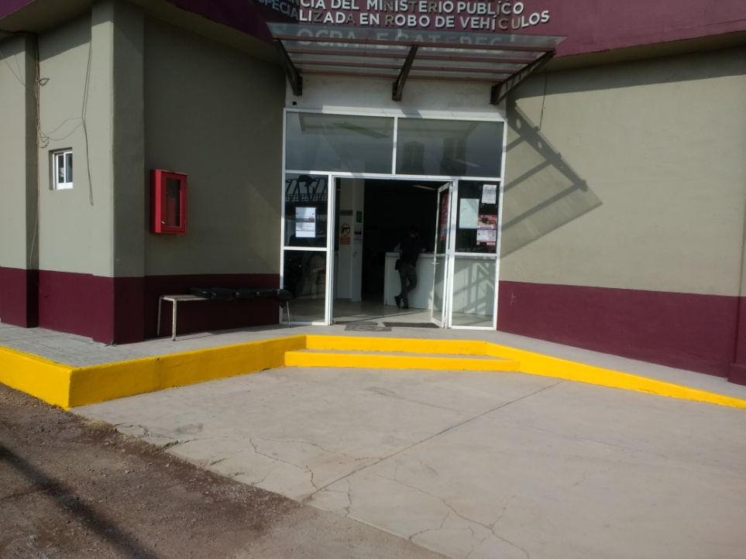
ESTADO DE MÉXICO
OCRA ATIZAPAN

Slide 8
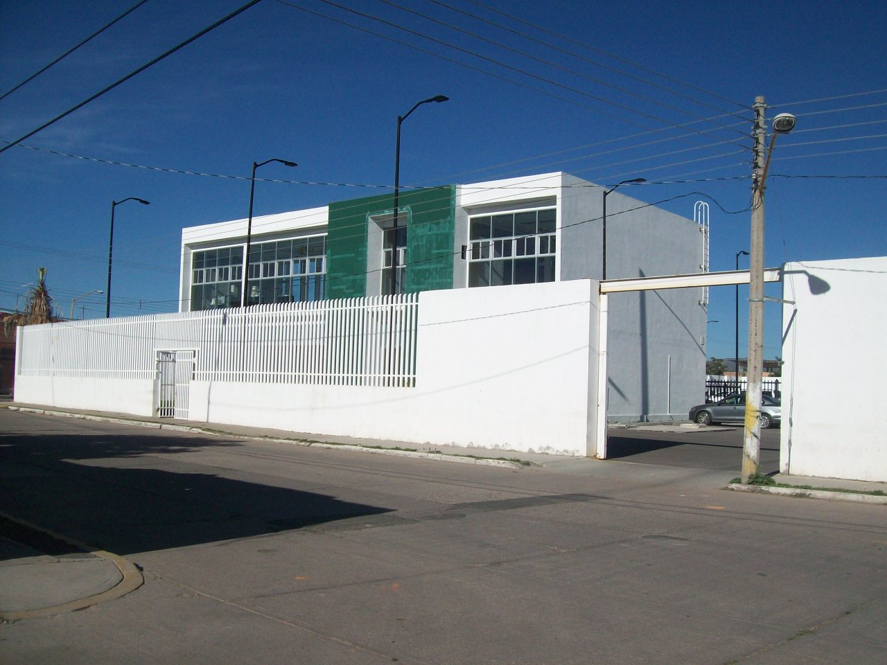
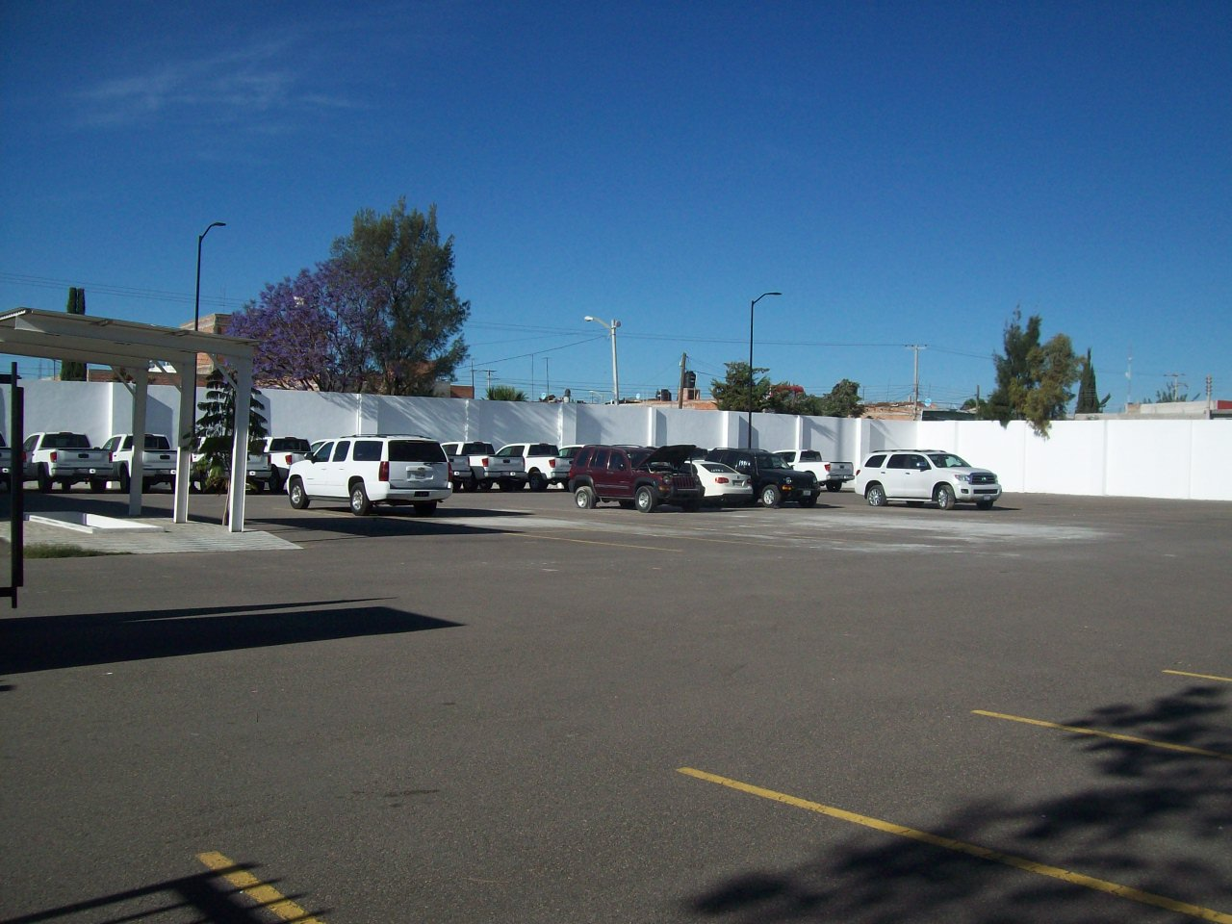
OCRA AGUASCALIENTES

Slide 9
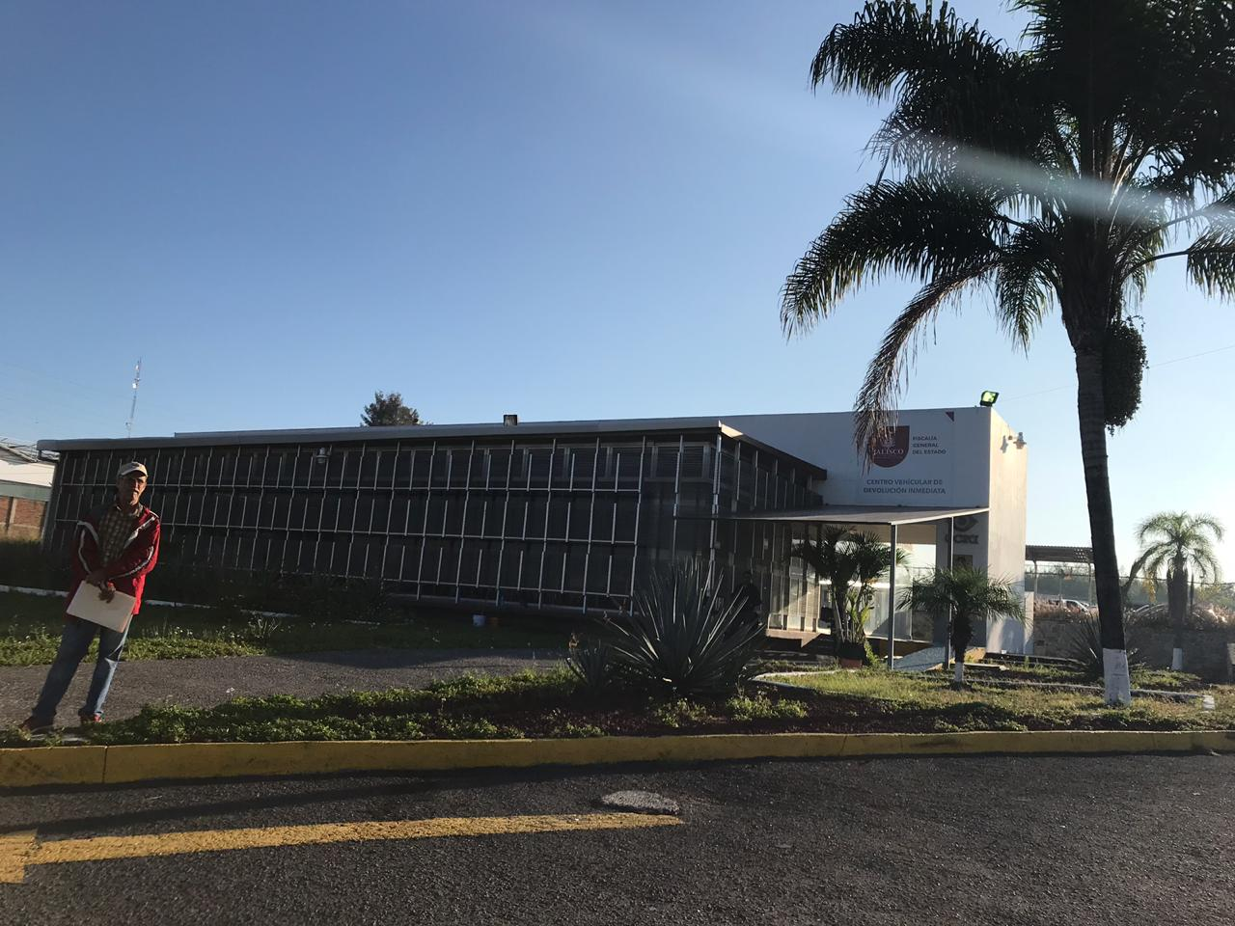
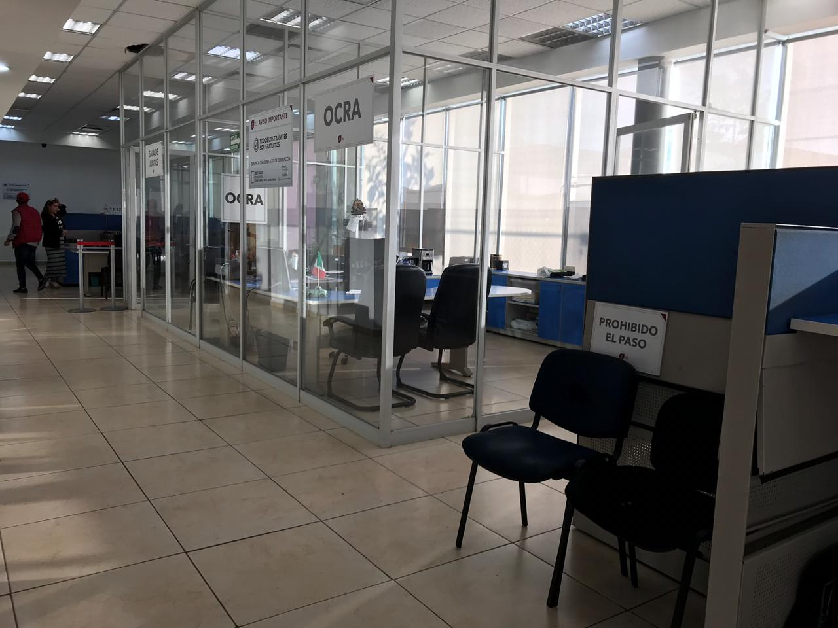
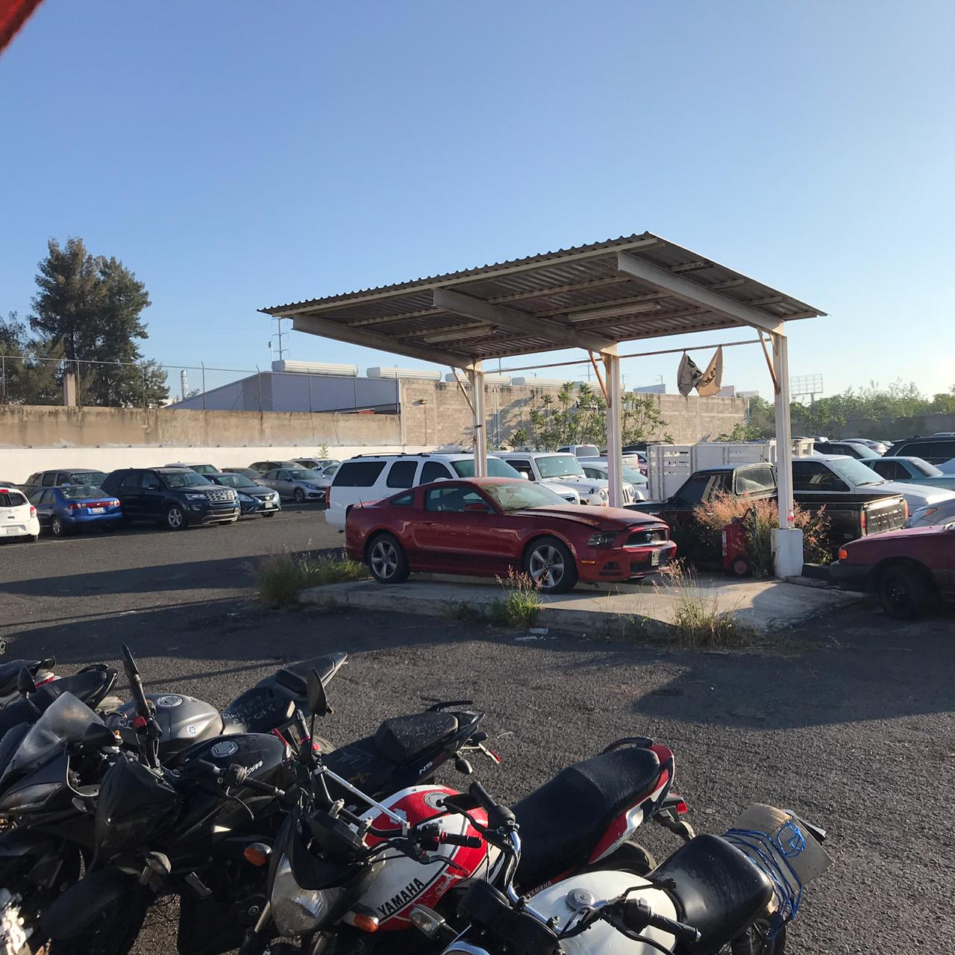
OCRA GUADALAJARA JALISCO (CVDI)

Slide 10
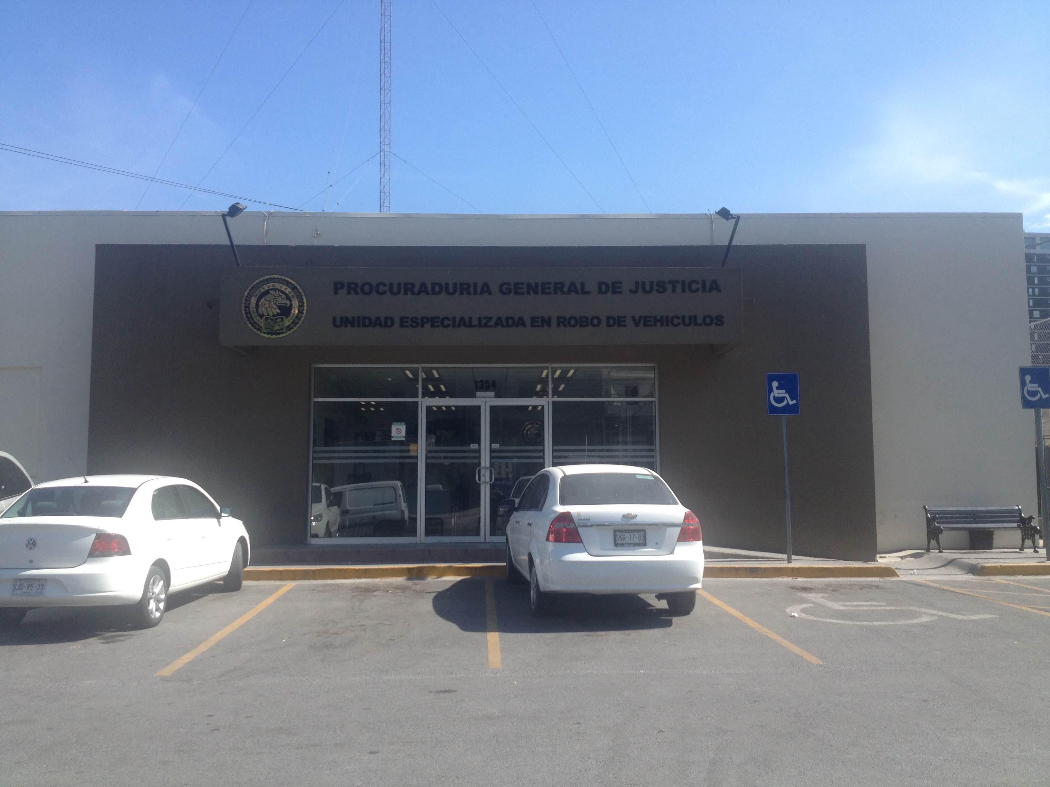
OCRA MONTERREY – NUEVO LÉON

Slide 11
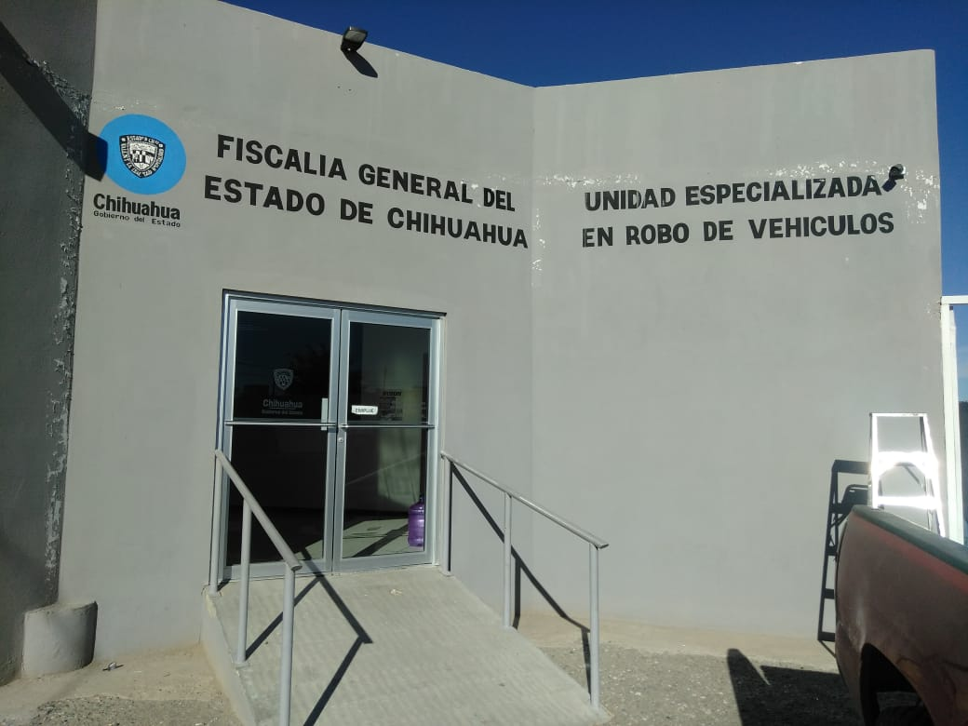
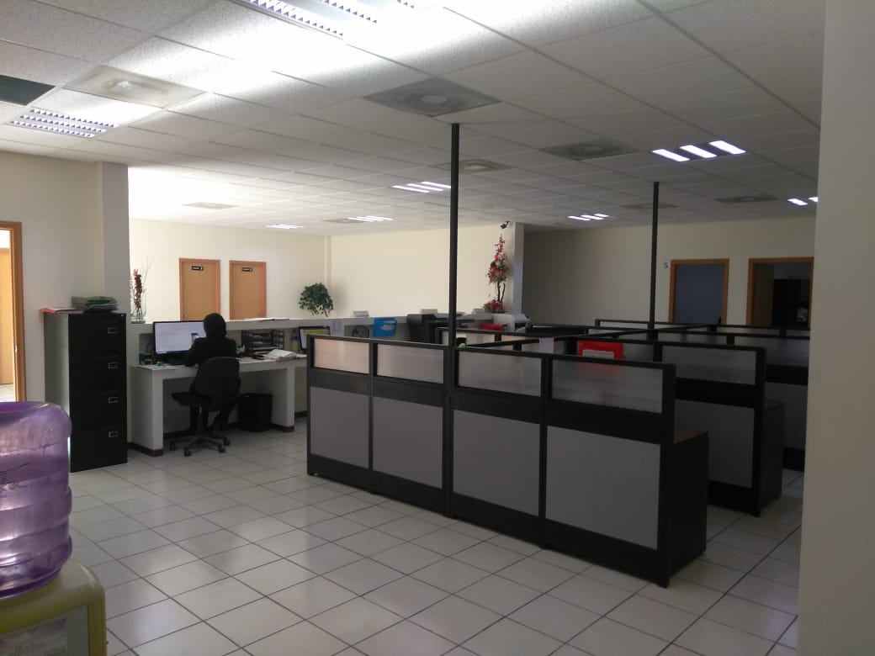
OCRA CIUDAD JUAREZ - CHIHUAHUA

Slide 12
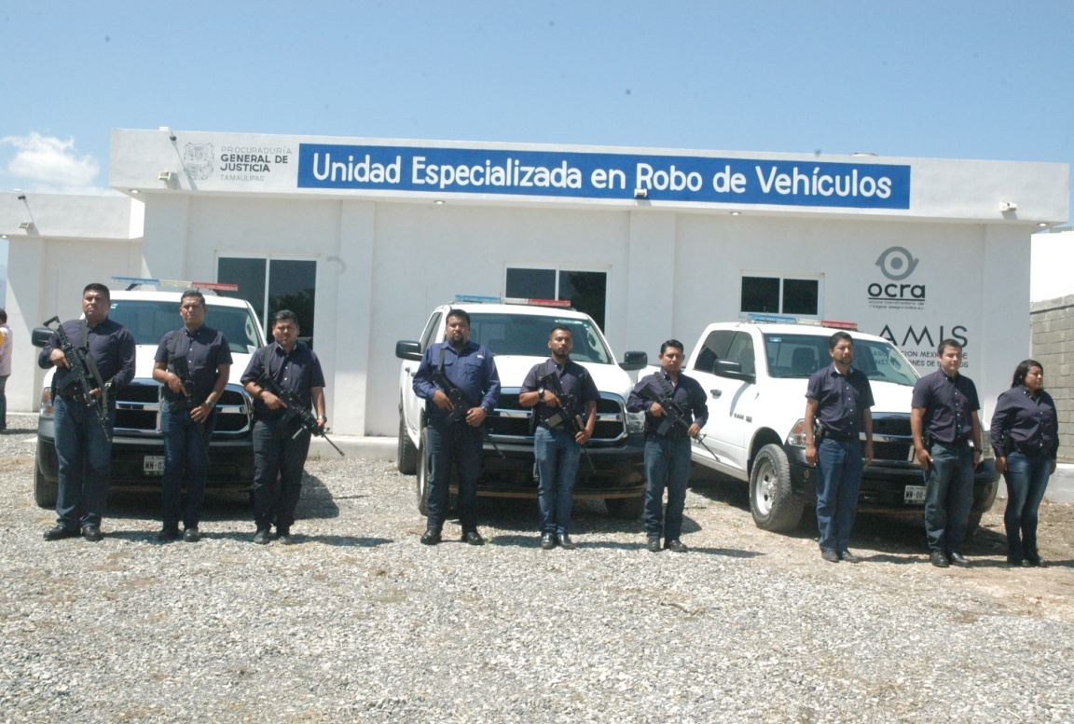
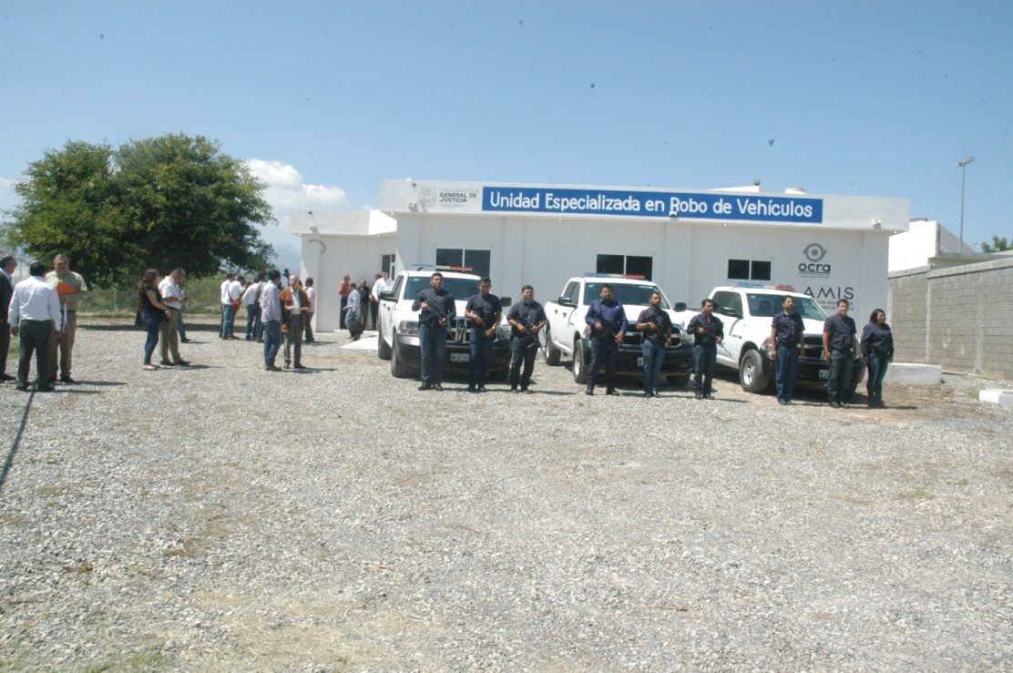
CD. VICTORIA, TAMAULIPAS

Slide 13
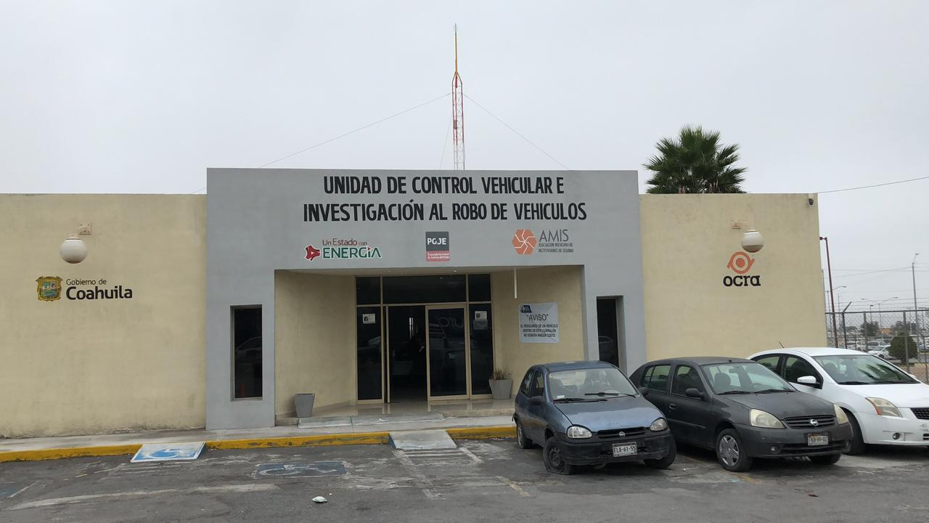
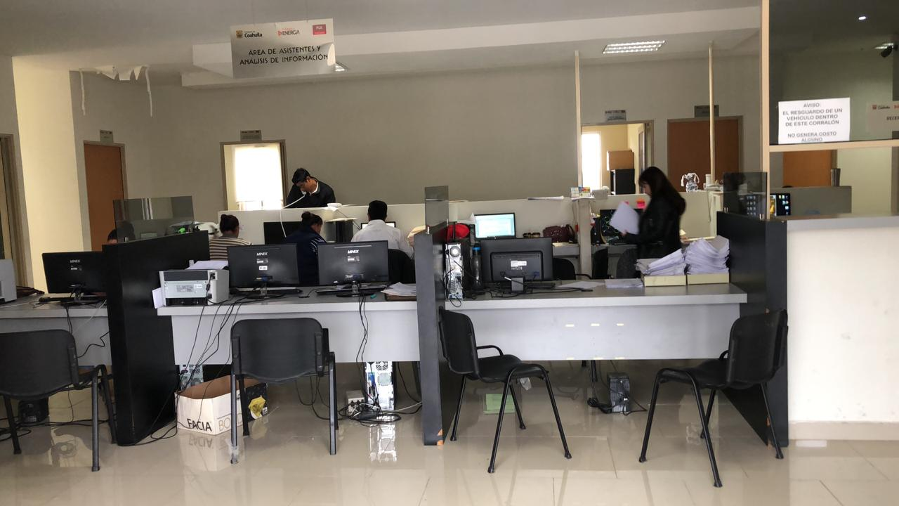
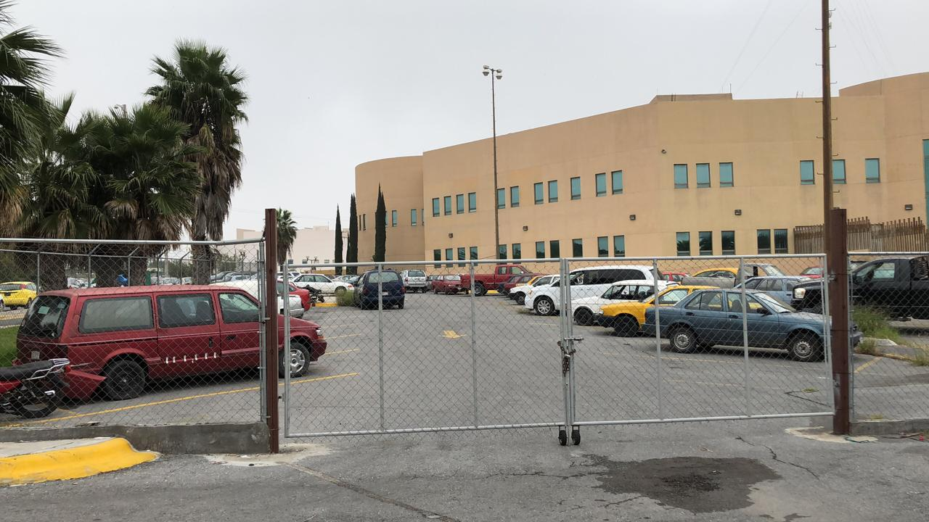
OCRA SALTILLO - COAHUILA

Slide 14


Oficina Coordinadora de Riesgos Asegurados
ÍNDICE
SISTEMA OCRA VIRTUAL.
CONTENIDO DE LA BASE DE DATOS.
COMPORTAMIENTO DEL ROBO A NIVEL NACIONAL.

Slide 15
Oficina Coordinadora de Riesgos Asegurados
OCRA virtual es una base de datos de vehículos robados asegurados, a través de la cual, las aseguradoras afiliadas al sistema aportan y reciben información, vía internet.

Slide 16
Oficina Coordinadora de Riesgos Asegurados
CONTENIDO DE LA BASE DE DATOS,
SISTEMA OCRA VIRTUAL,
1,235,847 REPORTES DE VEHÍCULOS ROBADOS ASEGURADOS.
AL 31 DE OCTUBRE DE 2018.

Slide 17
Oficina Coordinadora de Riesgos Asegurados

Slide 18
Oficina Coordinadora de Riesgos Asegurados
ÚLTIMO AÑOS, A NIVEL NACIONAL

Slide 19
Oficina Coordinadora de Riesgos Asegurados
3.67%
10.28%
8.27%

Slide 20
Oficina Coordinadora de Riesgos Asegurados
INFORMACIÓN DIARIA
3.67%
10.56%
7.57%

Slide 21
Oficina Coordinadora de Riesgos Asegurados
El Robo con Violencia a Nivel Nacional, Incrementó 1 punto porcentual
Enero-Octubre, 2017 - 2018.

Slide 22
Oficina Coordinadora de Riesgos Asegurados
Tipos de transporte
Enero-Octubre de 2018.

Slide 23
Oficina Coordinadora de Riesgos Asegurados
10 Tipos de Vehículos más robados
Enero-Octubre de 2018.

Slide 24
Oficina Coordinadora de Riesgos Asegurados
5 Edos. Con más y 5 con menos CANTIDAD de Robos.
Enero-Octubre de 2018.

Slide 25
Oficina Coordinadora de Riesgos Asegurados
5 Edos. Con más INCREMENTO y 5 con más DECREMENTO en el Robo de V.
Enero-Octubre de 2018.

Slide 26
Oficina Coordinadora de Riesgos Asegurados
Estados Con mayor y con menor VIOLENCIA en el Robo de V.
Enero-Octubre de 2018.

Slide 27
Oficina Coordinadora de Riesgos Asegurados
10 Municipios a Nivel Nacional con mayor cantidad de Robos.
Enero-Octubre de 2018.

Slide 28
Oficina Coordinadora de Riesgos Asegurados
EN PROMEDIO,
A NIVEL NACIONAL,
EL 18% DE LOS VEHÍCULOS RECUPERADOS,
FUERON ROBADOS EN ESTADOS DIFERENTES AL DE RECUPERACIÓN,
O
RECUPERADOS EN ESTADOS DIFERENTES AL DEL ROBO.

Slide 29
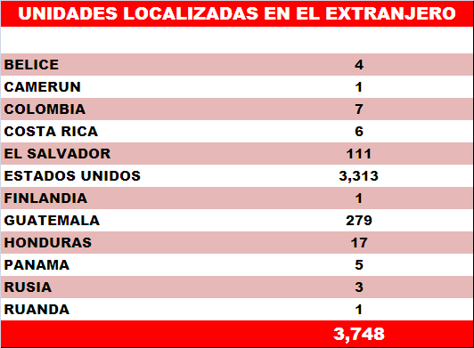
Oficina Coordinadora de Riesgos Asegurados

Slide 30
Oficina Coordinadora de Riesgos Asegurados
^{24 años}
^{Agradece su atención}

